Slide 1
Material de apoyo
Unidad 2 clase 15
Lengua y Literatura
Séptimos básicos a-b-c

Slide 2
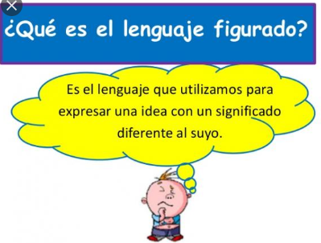
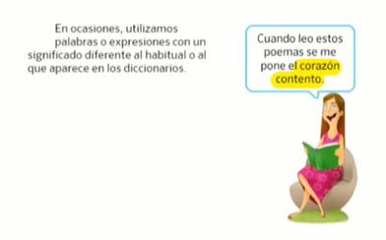
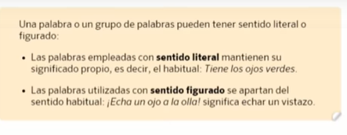

Slide 3
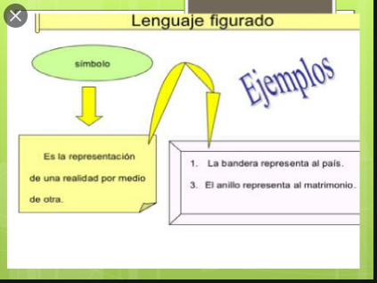
Ejemplos

Slide 4
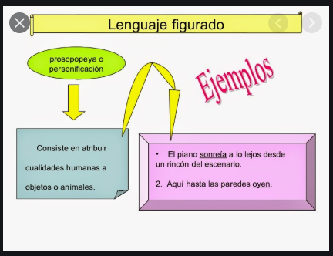
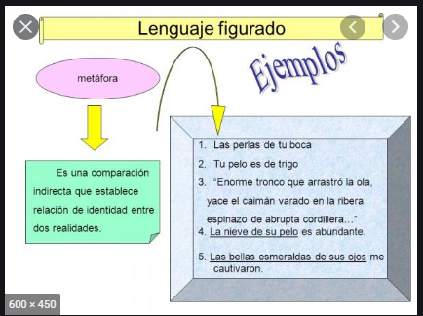

Slide 5
Nos vemos pronto…

